Slide 1
Utvikling av forretningsmodeller
Dialogkonferanse torsdag 7.april

Slide 2
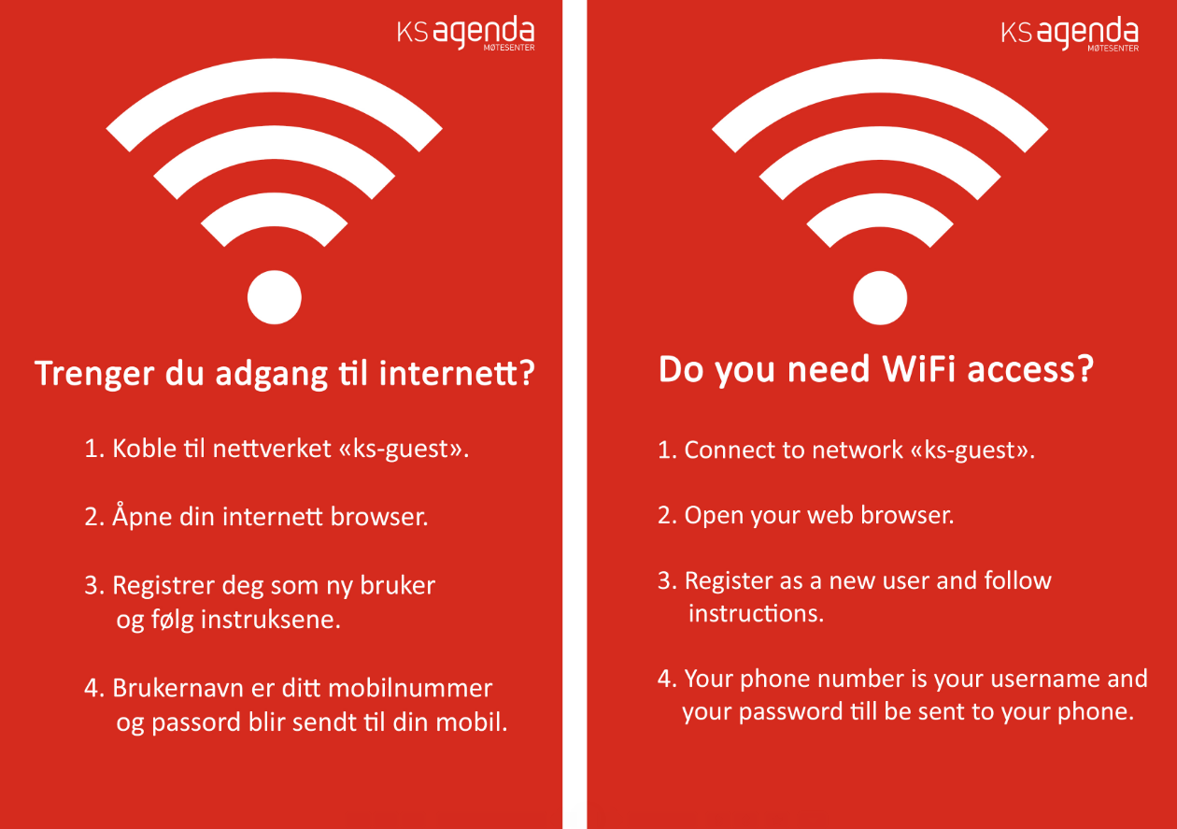
Velkommen til dialogkonferanse
Konferansen vil bli videostreamet og lagt ut på vår nettside etterpå. Det er anledning til å reservere seg mot streaming av eget innlegg. Gi da beskjed.
Alle presentasjoner fra konferansen vil bli publisert på nettsiden (kollektivanbud.no), i tillegg til et kort referat.
Konferansen holdes på norsk.

Slide 3
Program
 | Hvem | Fra | Til
1. Velkommen, hensikt med møtet | Kåre Riseng | 09:00 | 09:05
2. Ekstern innleder: «Hva om jeg hadde drevet kollektivtrafikk i stedet?» | Erik Frey Olsen, Reitan Convenience | 09:05 | 09:35
3. Forretningsmodellenes rolle for Ruters måloppnåelse | Bernt Reitan Jenssen | 09:35 | 09:55
4. Korte innlegg fra deltakende organisasjoner Lunsj ca.kl.11.00 – 11.30 | Deltakerne Ledes av: Anita Frøshaug og Maia Holthe | 09:55 | 12:45
5. Videre prosess, en-til-en møter, skriftlig besvarelse 6. Oppsummering | Kåre Riseng Bernt Reitan Jenssen | 12:45 12:55 | 12:55 13:00

Slide 4
Hensikt med dialogkonferansen
Forretningsmodeller skal gjøre at Ruter sammen med sine leverandører kan operasjonalisere mål, strategier og tiltak for kollektivtrafikken.
Ruter ønsker å få innspill til arbeidet med forretningsmodeller fra ulike typer leverandører og underleverandører til kollektivtrafikken.
Ruter tror at bred involvering vil stimulere til kreativitet og innovasjon til beste for kollektivtrafikken.
Dialogkonferansen vil bli fulgt opp med videre dialog, gjennom bl.a. skriftlige innspill og en-til-en møter.

Slide 5
«Hva om jeg hadde drevet kollektivtrafikk i stedet?»
Erik Frey Olsen
Regionsdirektør
Reitan Convenience

Slide 6
Forretningsmodellenes rolle for Ruters måloppnåelse
Bernt Reitan Jenssen, Adm.dir, Ruter As

Slide 7
Ruter er den operative bestiller av kollektivtrafikken i hovedstadsregionen
Kontrakter
Samarbeidsavtale
Infrastruktur

Slide 8
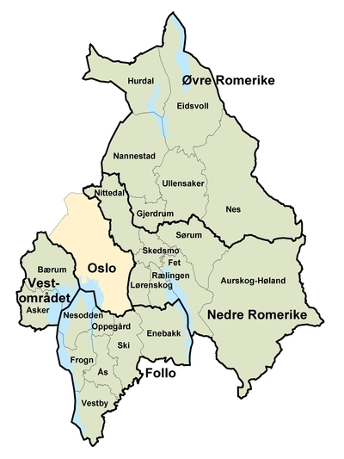
Ruter betjener hele Oslo og Akershus
Oslo og Akershus:
2 fylker
23 kommuner
1,2 millioner innbyggere
55 % av kollektivreisene i Norge

Slide 9
334
på T-bane, buss, trikk, tog og båt i hele
Ruters trafikkområde i 2015

Slide 10
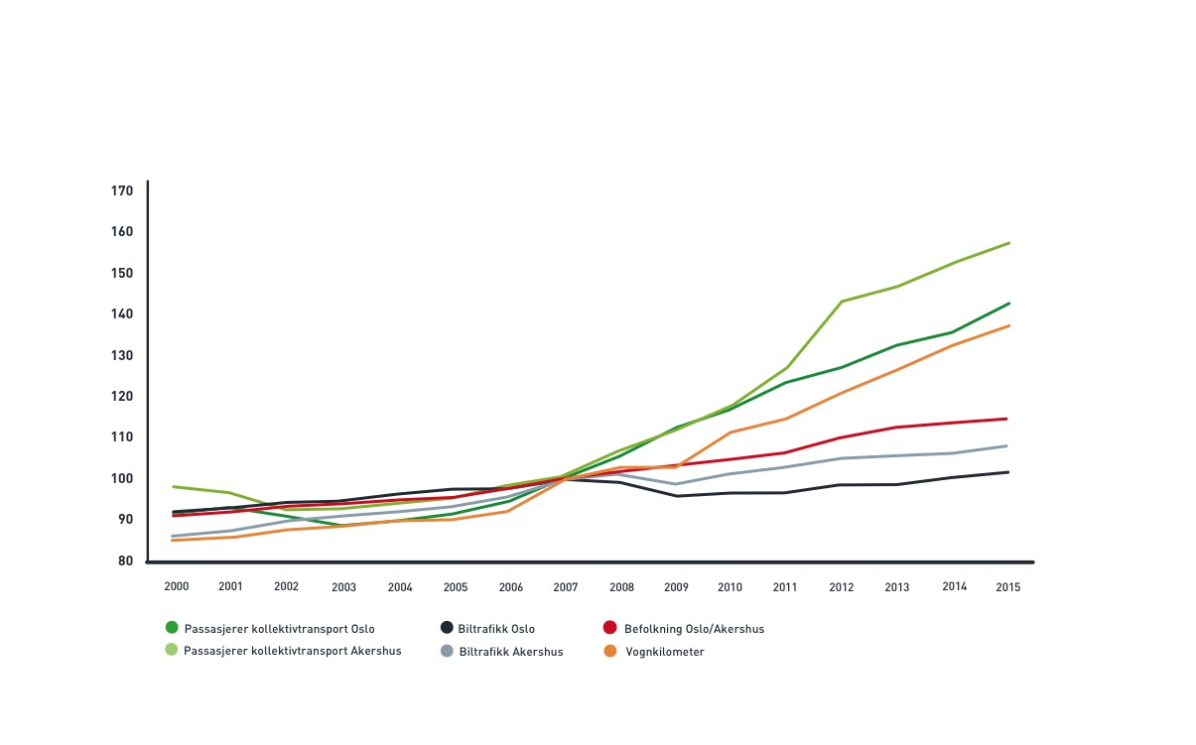
Kollektivtrafikken har tatt trafikkveksten
Index: 2007 = 100

Slide 11
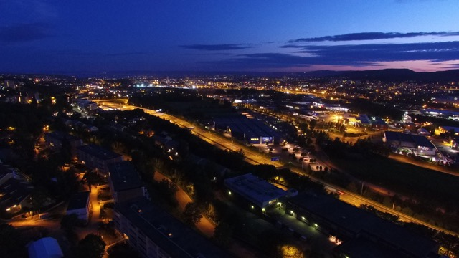
En bærekraftig, attraktiv og pulserende hovedstadsregion

Slide 12
Trenger vi nye forretningsmodeller?
Behov for nye forretningsmodeller?
Resultat fra visjonsprosess
Resultat fra intern og ekstern interessent
analyse
Ny teknologi
Kundene ønsker et integrert mobilitetstilbud
Ambisiøse
mål for kollektivtrafikken
(M2016)
Fossilfri
2020

Slide 13
Bidra til å oppnå mål og visjon

Slide 14
Ruter kjøper tjenester av leverandører
Konkurranseutsatt
Spesialtransport
Administrative kjøp
Støttefunksjoner

Slide 15
Kundene ønsker et integrert mobilitetstilbud

Slide 16
Hva er målene?

Slide 17
Implementering av nye forretningsmodeller
2016
2040
Fase 1
Piloter
Fase 3
Mobilitetsleveranser
Fase 2
Fokus på felles mål, vekst og nye mobilitetstilbud
Implementering kan skje gjennom inngåelse av nye leverandørkontrakter, og gjennom endringer i løpende leverandørkontrakter (innenfor gitt mulighetsrom)

Slide 18
Eksempel på forretningsmodeller

Slide 19
Eller er andre forretningsmodeller aktuelle?

Slide 20
Korte innlegg fra deltakende organisasjoner

Slide 21
Videre prosess, en-til-en møter, skriftlig besvarelse osv.

Slide 22
Ruter har mange spørsmål – her er noen
Hvilken effekt har modellene på måloppnåelse?
Hvilken oppgavefordeling legges til grunn i modellene?
Hva slags risiko har de involverte?
Hva betyr modellene for lønnsomhet og økonomiske resultater?
Hvordan egner modellene seg for å ta veksten i kollektivtrafikken?
Hvordan integrere andre transportmåter/mobilitetsløsninger i modellene?
Hvordan egner modellene seg for involvering av driftspersonell?
Hvordan fungerer modellene i et kollektivnettverk?
Hvilke markedsområder er modellene egnet for?
Hvilke virkemidler egner seg i modellene?
Hvordan skal virkemidlene utformes?
Hva betyr modellene for kundene?
Hvordan skal leveransenivå (KPI) måles?
Hvordan er det å være leverandør i dagens modeller?

Slide 23
Videre prosess
Organisasjoner som ønsker det inviteres til å sende skriftlig besvarelse basert på det som Ruter her har presentert og stilt spørsmål om. Beskrivelsen skal være på maksimalt 10 A4sider. Besvarelsen må sendes på epost til: event@ruter.no senest innen 25. april.
Informasjonen som sendes inn vil bli behandlet konfidensielt, og vil kun bli benyttet internt i prosjektet. Ideer som presenteres kan av Ruter bli benyttet i fremtidige anskaffelser og bli presentert i anonymisert form på dialogkonferanser, i konkurransegrunnlag, osv. i forbindelse med fremtidige konkurranser.
De organisasjonene som sender inn skriftlig svar vil få mulighet til å møte Ruter i ett en-til-en-møte hos Ruter, planlagt medio mai.
Ruter vil parallelt med dette sende ut en informasjonsforespørsel (RFI) til større kollektivtrafikkleverandører på det europeiske markedet, basert på de samme spørsmålene som stilles på dialogkonferansen.

Slide 24
Oppsummering

